Slide 1
Центр непрерывного повышения профессионального мастерства педагогических работников ГБПОУ Уфимский многопрофильный профессиональный колледж
Наставничество педагогических работников
в образовательных организациях Республики Башкортостан
Баширова Э.В., руководитель ЦНППМПР

Slide 2
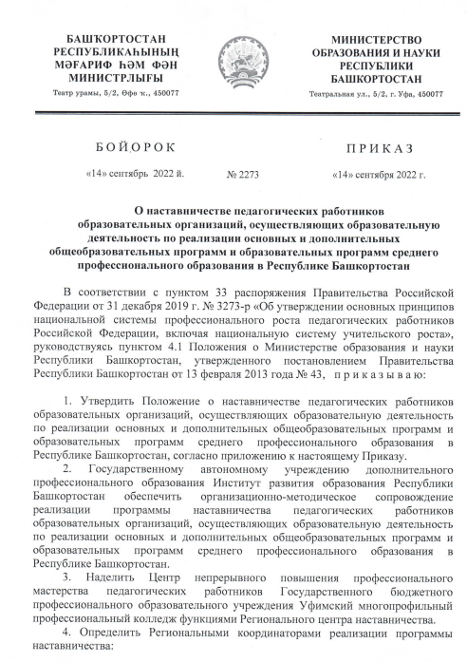
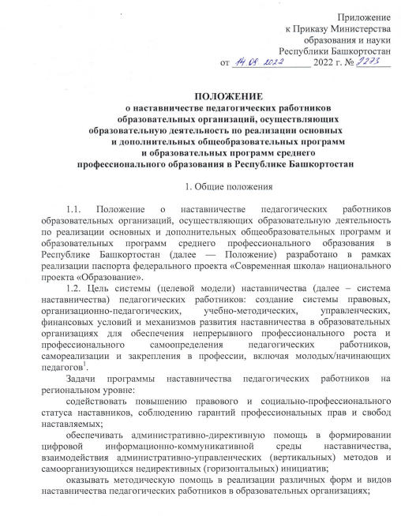

Slide 3
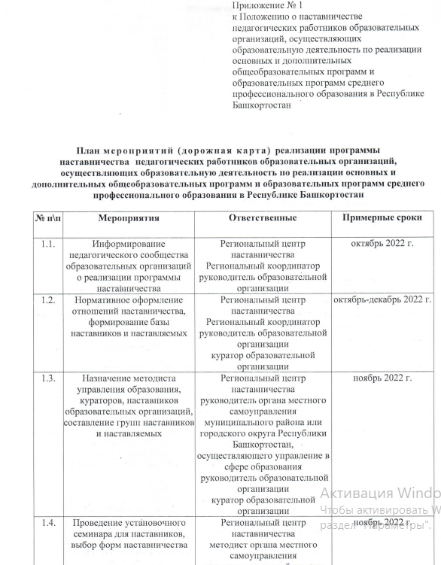
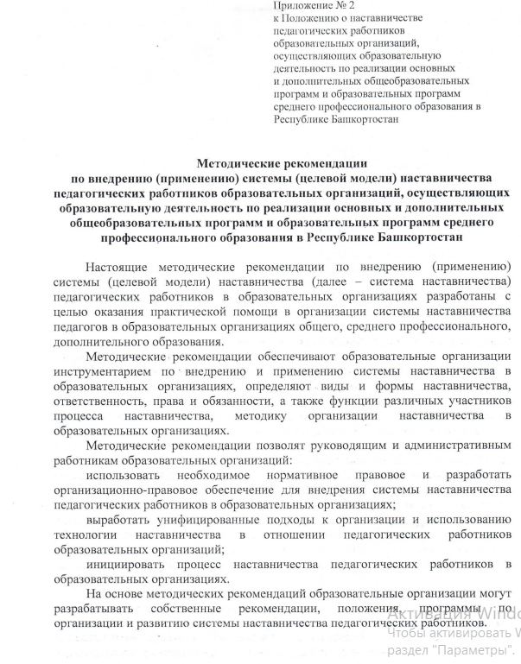

Slide 4
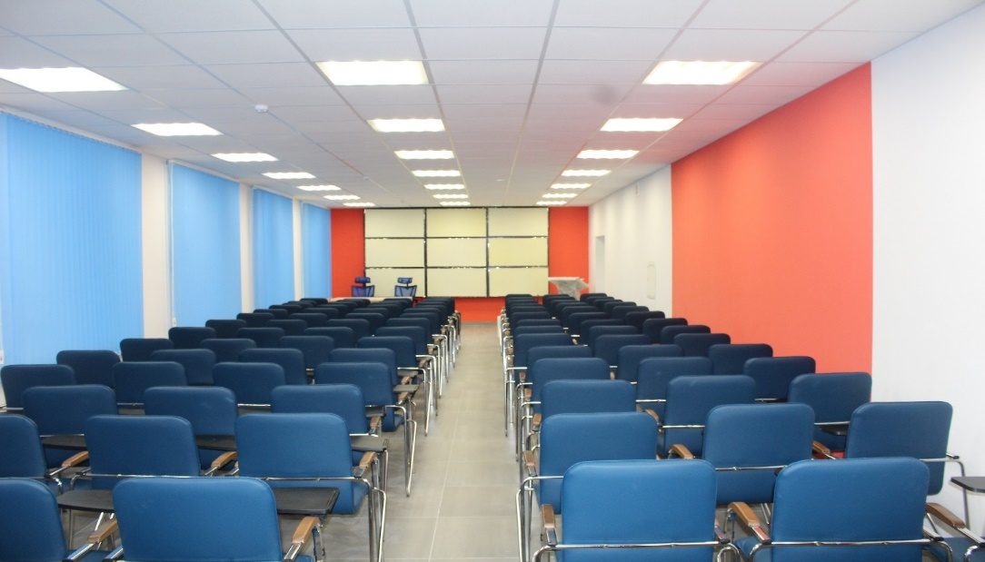
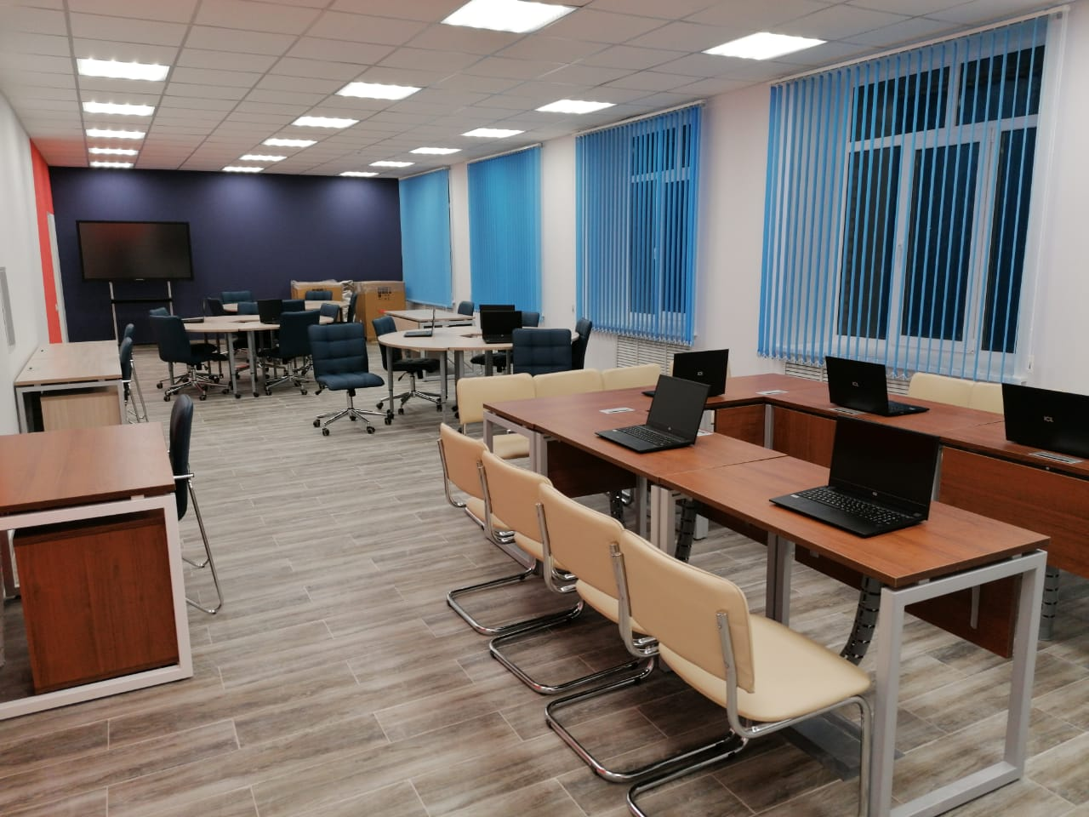
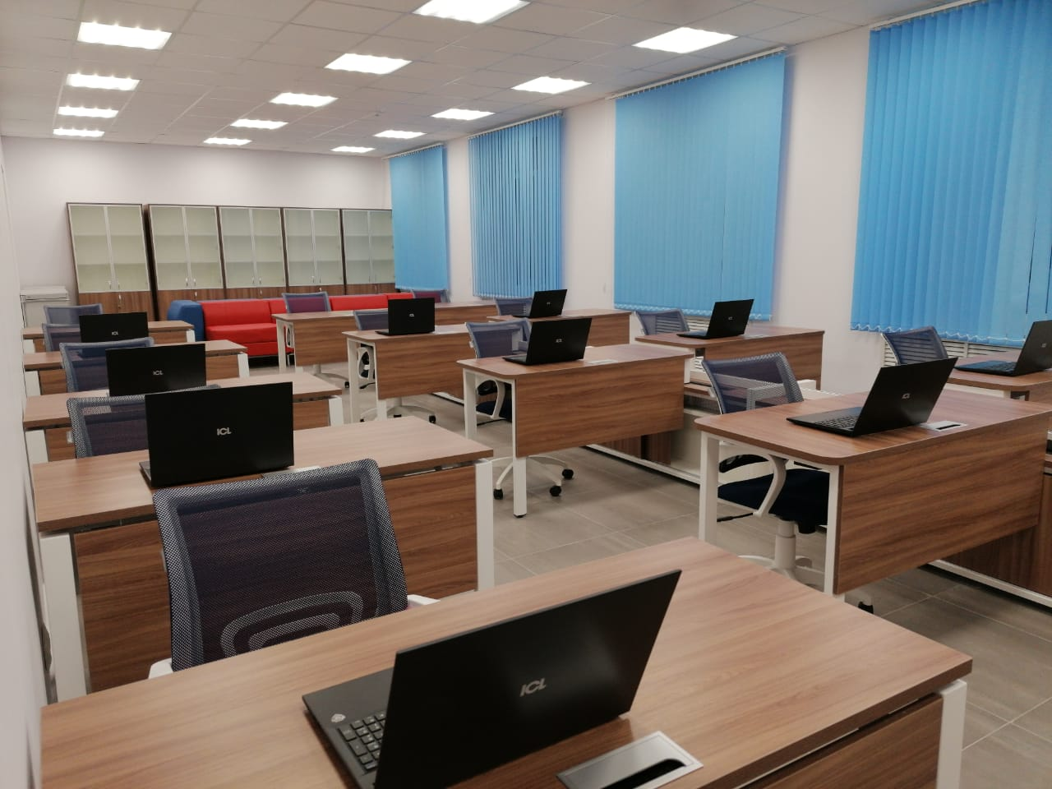
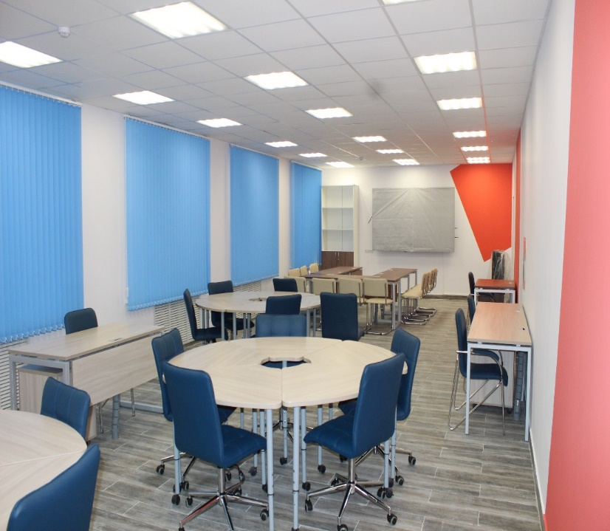
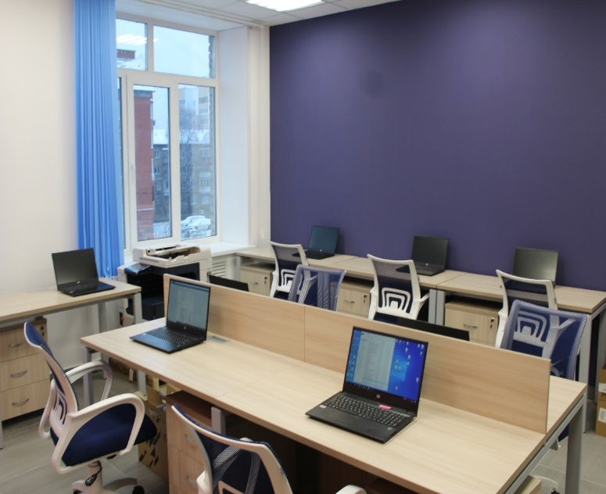

Slide 6
ОСНОВНЫЕ НОРМАТИВНЫЕ ПРАВОВЫЕ АКТЫ:
приказ «Об утверждении положения о системе наставничества педагогических работников в образовательной организации» (с приложениями:
Положение о системе наставничества педагогических работников в образовательной организации,
Дорожная карта (план мероприятий) по реализации Положения о системе наставничества педагогических работников в образовательной организации).
– Приказ(ы) о закреплении наставнических пар/групп с письменного согласия их участников на возложение на них дополнительных обязанностей, связанных с наставнической деятельностью.

Slide 7
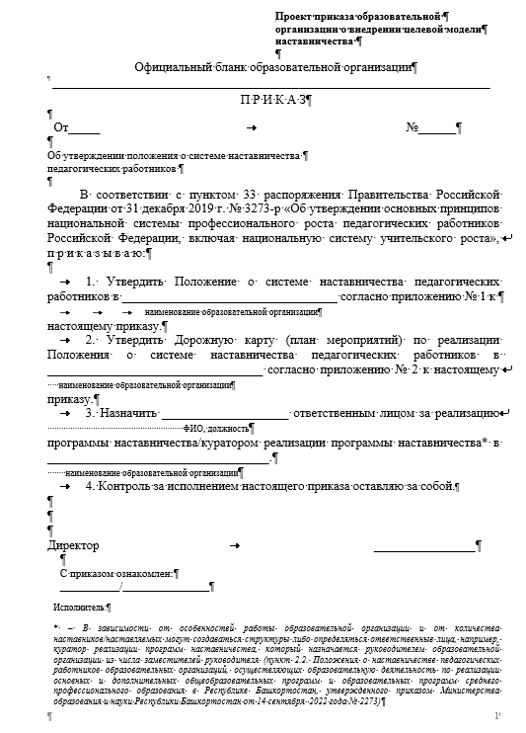

Slide 8
Структура внедрения и реализации программы наставничества :
- образовательные организации, осуществляющие реализацию программ наставничества;
- методическое объединение/совет наставников;
- органы местного самоуправления муниципальных районов и городских округов Республики Башкортостан, осуществляющие управление в сфере образования;
-общественно-профессиональное сообщество (ассоциация, муниципальный методический совет) по вопросам наставничества педагогических работников образовательных организаций;
-государственное автономное учреждение дополнительного профессионального образования Институт развития образования Республики Башкортостан;
-центр непрерывного повышения профессионального мастерства педагогических работников Государственного бюджетного профессионального образовательного учреждения Уфимский многопрофильный профессиональный колледж;
-государственное автономное учреждение дополнительного профессионального образования Региональный методический центр дополнительного образования Республики Башкортостан;
-государственное автономное учреждение дополнительного профессионального образования «Центр опережающей профессиональной подготовки Республики Башкортостан»;
-Министерство образования и науки Республики Башкортостан;
-ФГАОУ ДПО «Академия Министерства просвещения РФ
-Федеральные центры научно-методического сопровождения педагогов.

Slide 9
Региональные координаторы реализации программы наставничества:
педагогических работников общеобразовательных организаций – ЦНППМПР, ответственное лицо: Насертдинов Сагит Калимуллович, преподаватель, 8(347) 235-72-33, sagit.eng2015@yandex.ru
педагогических работников образовательных организаций дополнительного образования – ГАУ ДПО Региональный методический центр дополнительного образования Республики Башкортостан, ответственное лицо: Михайлова Татьяна Юрьевна, начальник отдела реализации программ и методического обеспечения, 8(347) 292-16-85, 89997604708, Tatush70@yandex.ru
педагогических работников образовательных организаций среднего профессионального образования – ГАУ ДПО «Центр опережающей профессиональной подготовки Республики Башкортостан», ответственное лицо: Калямова Диана Тагирьяновна, методолог, 89872434947, coppdpo_rb@mail.ru

Slide 10
Организационно-методическое обеспечение реализации системы наставничества в образовательной организации :
– формирование пар/групп «наставник – наставляемый» с составлением персонализированных программ наставничества для конкретных пар/групп;
– повышение квалификации наставников по программе дополнительного профессионального образования «Наставничество педагогических работников в образовательной организации»;
– разработка материалов диагностирования для оценки реализации персонализированных программ наставничества с целью выявления профессиональных затруднений и дефицитов педагогических работников (в том числе молодых/начинающих педагогов);
– разработка методических материалов для наставника и наставляемого;
– разработка планов участия в инновационных проектах наставников вместе с наставляемыми, вовлечения их в исследовательскую и аналитическую деятельность;
– подготовка положения и иной документации о проведении конкурсов на лучшего наставника, конкурсов наставнических пар;
– помощь молодым педагогам в подготовке к участию в профессиональных конкурсах организация обмена педагогическим и наставническим опытом;
– организационно-методическая помощь наставляемым в публикации статей на различных цифровых ресурсах, в методической литературе и пр.

Slide 11
Персонализированная программа наставничества педагогических работников в образовательных организациях (ИОМ) :
– является краткосрочной (от 3 месяцев до 1 года);
– создается для конкретной пары/группы наставников и наставляемых;
– разрабатывается совместно наставником и наставляемым, или наставляемый знакомится с разработанной наставником программой (возможно, в присутствии куратора или члена методического объединения/совета наставников

Slide 12
Информационно-методическое обеспечение системы наставничества реализуется с помощью:
– официального сайта образовательной организации;
– муниципальной сетевой платформы, пополнения баз наставников и наставляемых;
– участия педагогов в сетевых предметных сообществах;
– сетевого взаимодействия образовательных организаций и других субъектов в рамках организации единого пространства наставничества, продвижения педагогических и наставнических практик и опыта.

Slide 13
Внедрение (применение) системы наставничества разделяется на три основных этапа: подготовительный, основной и заключительный.
ПОДГОТОВИТЕЛЬНЫЙ ЭТАП
подразумевает обеспечение нормативного правового оформления внедрения системы наставничества, организационно-методическое и информационно-методическое обеспечение процесса реализации системы наставничества.
Крайне важно информирование педагогического коллектива о подготовке к внедрению системы наставничества. На этом этапе также рекомендуется сформировать совет наставников и выбрать куратора, отвечающего за реализацию персонализированных программ наставничества. Совет наставников участвует в определении задач, форм и видов наставничества, планируемых результатов. Разрабатывается Дорожная карта по реализации системы наставничества педагогических работников в образовательной организации с указанием конкретных мероприятий, сроков исполнения и ответственных, необходимых для реализации ресурсов с учетом имеющихся дефицитов разрабатывается представителями администрации.

Slide 14
ОСНОВНОЙ ЭТАП ВНЕДРЕНИЯ (применения) системы наставничества включает определение пар наставник/наставляемый, организацию непосредственного взаимодействия наставника и наставляемого в рамках реализации персонализированной программы наставничества через различные формы и виды наставничества (в том числе дистанционные), взаимное обогащение профессиональным опытом и наращивание компетенций с привлечением в том числе ресурсов социального партнерства
ЗАКЛЮЧИТЕЛЬНЫЙ ЭТАП мониторинг результатов внедрения (применения) системы наставничества, рефлексию (саморефлексию), поощрение наставников и наставляемых, которые добились существенных профессиональных успехов, влен на диссеминацию лучшего опыта, планирование при необходимости следующих этапов развития системы наставничества с учетом имеющегося опыта и новых задач, запросов от наставляемых.

Slide 15
ОБРАЗОВАТЕЛЬНАЯ ОРГАНИЗАЦИЯ:
издает локальные акты о внедрении и реализации системы наставничества, принимает Положение о системе наставничества педагогических работников в образовательной организации, дорожную карту по его реализации и другие документы;
организует контакты с различными структурами по проблемам наставничества (заключение договоров о сотрудничестве, о социальном партнерстве, проведение координационных совещаний, участие в конференциях, форумах, вебинарах, семинарах по проблемам наставничества и т.п.);
осуществляет организационное, учебно-методическое, материально-техническое, инфраструктурное обеспечение системы наставничества;
создает органы управления и мониторинга реализации программы наставничества;
осуществляет сбор информации о реализации программы наставничества педагогических работников и представляет информацию в орган местного самоуправления муниципального образования Республики Башкортостан, осуществляющего управление в сфере образования (Региональному координатору).
Общие руководство и контроль за организацией и реализацией системы наставничества осуществляет руководитель образовательной организации.
В зависимости от особенностей работы образовательной организации и от количества наставников/наставляемых могут определяются ответственные лица, например, куратор реализации программ наставничества, который назначается руководителем образовательной организации из числа заместителей руководителя.
Куратор реализации персонализированных программ наставничества работает в тесном взаимодействии с первичной профсоюзной организацией или территориальной профсоюзной организацией.

Slide 16
Муниципальный уровень.
2.4.1. Органы местного самоуправления муниципальных районов и городских округов Республики Башкортостан, осуществляющие управление в сфере образования:
выстраивают муниципальную систему наставничества педагогических работников образовательных организаций;
осуществляют организационно-аналитическое, учебно-методическое, кадровое обеспечение и сопровождение обучения и повышения квалификации кураторов и наставников муниципальных образовательных организаций;
формируют муниципальный методический совет наставников и курируют его деятельность, а также деятельность методических объединений наставников (при отсутствии в образовательной организации методического объединения наставников);
организуют сетевое взаимодействие наставников и наставляемых на муниципальном уровне, в том числе с использованием цифровой образовательной среды;
формируют экспертное сообщество для выявления лучших практик наставничества и диссеминации инновационного опыта;
обеспечивают привлечение социальных партнеров к реализации персонализированных программ наставничества, в том числе на межведомственной основе;
проводят внутренний мониторинг реализации и эффективности программ наставничества в муниципальном образовании;
формируют базы данных программ наставничества и лучших практик в подведомственных образовательных организациях;
создают условия для повышения уровня профессионального мастерства педагогических работников, задействованных в программе наставничества;
обеспечивают своевременное внесение информации в Единую информационную базу наставников, Единую информационную базу наставляемых;
осуществляют сбор информации о реализации программы наставничества педагогических работников в подведомственных образовательных организациях и представляют информацию Региональному координатору ежеквартально не позднее 5 рабочих дней до окончания текущего квартала.

Slide 17
Центр непрерывного повышения профессионального мастерства педагогических работников Государственного бюджетного профессионального образовательного учреждения Уфимский многопрофильный профессиональный колледж (далее - ЦНППМ ПР, Региональный центр наставничества)
Задачи деятельности ЦНППМ ПР:
формировать систему методического сопровождения освоения программ дополнительного профессионального педагогического образования с использованием индивидуальных образовательных маршрутов на основе выявленных дефицитов профессиональных компетенций, в том числе с применением сетевых форм реализации программ;
облегчать перенос приобретенных (усовершенствованных) профессиональных компетенций в ежедневную педагогическую практику;
выявлять, систематизировать, отбирать и диссеминировать новые рациональные и эффективные практики наставничества;
создавать и развивать распределенную сеть муниципальной методической поддержки, муниципальных тьюторов, работающих на муниципальных и межмуниципальных стажировочных площадках;
обеспечивать проведение мониторинга эффективности реализации программы наставничества педагогических работников образовательных организаций, осуществляющих образовательную деятельность по реализации основных и дополнительных общеобразовательных программ и образовательных программ среднего профессионального образования;
обеспечивать реализацию программы наставничества педагогических работников в общеобразовательных организациях;
обеспечивать проведение мониторинга эффективности реализации программы наставничества педагогических работников общеобразовательных организаций;
формировать информационную базу наставников, информационную базу наставляемых педагогических работников общеобразовательных организаций;
представлять аналитический отчет по результатам мониторинга эффективности реализации программы наставничества педагогических работников образовательных организаций, осуществляющих образовательную деятельность по реализации основных и дополнительных общеобразовательных программ и образовательных программ среднего профессионального образования, в Министерство образования и науки Республики Башкортостан ежеквартально не позднее 1 рабочего дня до окончания текущего квартала;
формировать Единую информационную базу наставников, Единую информационную базу наставляемых

Slide 18
Государственное автономное учреждение дополнительного профессионального образования Региональный методический центр дополнительного образования Республики Башкортостан (далее – ГАУ ДПО РМЦДО РБ).
Задачи деятельности ГАУ ДПО РМЦДО РБ:
обеспечивать реализацию программы наставничества педагогических работников в организациях дополнительного образования;
обеспечивать проведение мониторинга эффективности реализации программы наставничества педагогических работников организаций дополнительного образования;
предоставлять отчет по результатам мониторинга эффективности реализации программы наставничества педагогических работников организаций дополнительного образования в Региональный центр наставничества ежеквартально не позднее 3 рабочих дней до окончания текущего квартала;
формировать информационную базу наставников, информационную базу наставляемых педагогических работников организаций дополнительного образования.
2.5.4. Государственное автономное учреждение дополнительного профессионального образования «Центр опережающей профессиональной подготовки Республики Башкортостан» (далее – ГАУ ДО ЦОПП РБ).
Задачи деятельности ГАУ ДО ЦОПП РБ:
обеспечивать реализацию программы наставничества педагогических работников в образовательных организациях среднего профессионального образования;
обеспечивать проведение мониторинга эффективности реализации программы наставничества педагогических работников образовательных организаций среднего профессионального образования;
представлять отчет по результатам мониторинга эффективности реализации программы наставничества педагогических работников образовательных организаций среднего профессионального образования в Региональный центр наставничества ежеквартально не позднее 3 рабочих дней до окончания текущего квартала;
формировать информационную базу наставников, информационную базу наставляемых педагогических работников образовательных организаций среднего профессионального образования.

Slide 19
Логика процесса наставничества в образовательной организации

